Slide 1
Modelo de apresentação do projeto final
CENTRO UNIVERSITÁRIO DE JOÃO PESSOA
COORDENAÇÃO DE CIÊNCIA DA COMPUTAÇÃO
AILTON DE SENA PINHEIRO
DAVID LUCIANO
MARIANA STEPHANE
<CC – P4>
João Pessoa
2015.1

Slide 2
Equipe e experiência
Durante a produção do nosso projeto descobrimos que a programação tem vários obstáculos vistos apenas na prática e vivenciados pela equipe.

Slide 3
Telas do sistema
A experiência do usuário com o Mad System tem que ser a melhor, neste objetivo nossa equipe empenhada desenvolveu esse projeto.
MAD SYSTEM

Slide 4
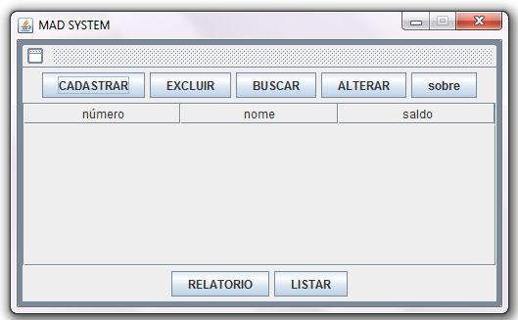
MAD SYSTEM
Tela Principal

Slide 5
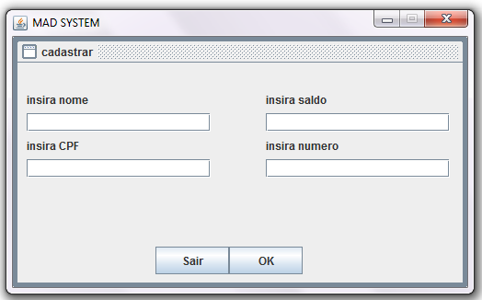
MAD SYSTEM
Tela Para Cadastro

Slide 6
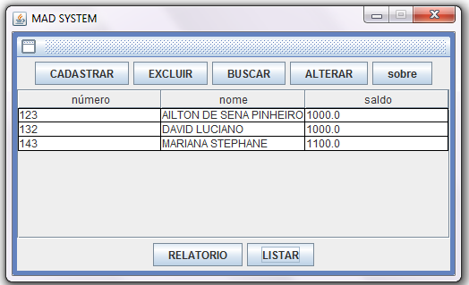
MAD SYSTEM
Tela Principal Com Listagem de Contas

Slide 7
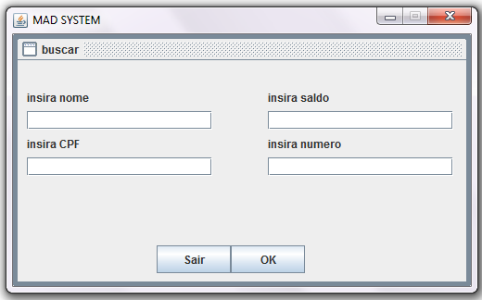
MAD SYSTEM
Tela de Buscas

Slide 8
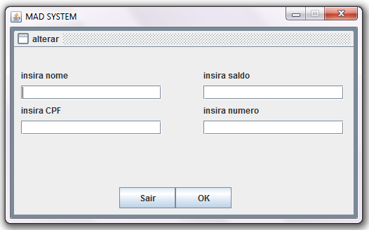
MAD SYSTEM
Tela Para Alterações

Slide 9
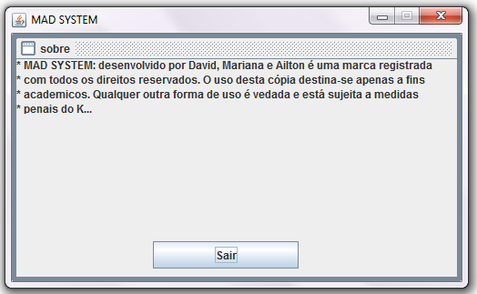
MAD SYSTEM
Tela De Informações Do Sistema

Slide 10
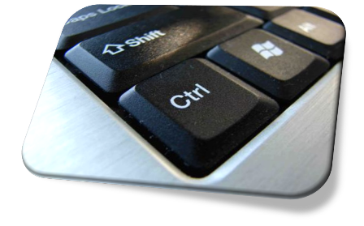
Requisito Especial
O Nosso Software foi desenvolvido para o Usuário Basico, todo usuario busca facilidade para interagir e ter praticidade. Pensando nisso nós colocamos um SISTEMA DE ATALHOS DE TECLADO que faz as principais ações do programa.

Slide 11
Obrigado

